Slide 1
OUVIDORIA
OUTUBRO
2022

Slide 2
PROTOCOLOS
AGO 22
recebidos
concluídos
75
75
100%
PESSOA JURÍDICA
5
7%
ANÔNIMO
17
23%
PESSOA FÍSICA
52
69%

Slide 3
PERCENTUAL TOTAL
AGO 22
5%
1%
0%
24%
27%
20%
23%
18 | 15 | 17 | 20 | 1 | 4 | 0
Reclamação | Informação | Solicitação | Denúncia | Elogio | Sugestão | Diversos

Slide 4
24%
AGO 22
do total de
demandas
RECLAMAÇÃO
18
reclamações a nível nacional

Slide 5
RECLAMAÇÃO
AGO 22
ATENDIMENTO CARTEIRA PROFISSIONAL CAU ASSUNTOS GERAIS
ANUIDADE
RRT
DÍVIDA ATIVA REGISTRO PROFISSIONAL
ACESSO SICCAU (OUVIDORIA)
CAT CERTIDÃO DE REGISTRO DE PESSOA FÍSICA CERTIDÃO DE REGISTRO DE PESSOA JURÍDICA
ELEIÇÕES FISCALIZACÃO GERAL (OUVIDORIA)
RDA
RECLAMAÇÕES ESPECÍFICAS
REGISTRO PESSOA JURÍDICA
RESSARCIMENTO
SUPORTE
4
4
4
22,2%
foram assuntos correlatos a ATENDIMENTO
+ frequentes
cobrança indevida;
cau/uf - demora na solução;
demora no recebimento.
2
2
1
1
0
0
0
0
0
0
0
0
0
0
0
0
17%
anônimas

Slide 6
20%
AGO 22
do total de
demandas
INFORMAÇÃO
15
pedidos de informação

Slide 7
INFORMAÇÃO
AGO 22
40%
foram assuntos correlatos a CAU ASSUNTOS GERAIS
CAU ASSUNTOS GERAIS REGISTRO PROFISSIONAL
RRT ANUIDADE FISCALIZAÇÃO
REGISTRO PESSOA JURÍDICA CERTIDÃO DE REGISTRO DE PESSOA JURÍDICA
CARTEIRA CARTEIRA PROFISSIONAL
CAT
ELEIÇÕES PLANO DE SAÚDE
RDA REGISTRO DE EMPRESA RESOLUÇÃO (OUVIDORIA) GERAL (OUVIDORIA)
CERTIDÃO DE REGISTRO DE PESSOA FÍSICA
CERTIDÕES DIVERSAS
DÍVIDA ATIVA RESSARCIMENTO
SUPORTE DECLARAÇÕES
6
3
2
1
1
1
1
0
0
0
0
0
0
0
0
0
0
0
0
0
0
0
+ frequentes
compensação de pagamento;
ache um arquiteto;
acordo de cooperação
internacional.

Slide 8
22,7%
AGO 22
do total de
demandas
SOLICITAÇÃO
17
solicitações a nível nacional

Slide 9
SOLICITAÇÃO
AGO 22
47,1%
foram assuntos correlatos a CAU ASSUNTOS GERAIS
CAU ASSUNTOS GERAIS
ANUIDADE
CARTEIRA PROFISSIONAL
RRT REGISTRO PROFISSIONAL
.800
ELEIÇÃO FISCALIZAÇÃO
REGISTRO PESSOA JURÍDICA
GERAL (OUVIDORIA)
CAT CERTIDÃO DE REGISTRO DE PESSOA FÍSICA CERTIDÃO DE REGISTRO DE PESSOA JURÍDICA
DÍVIDA ATIVA
RDA RESSARCIMENTO CERTIDÕES DIVERSAS
8
4
2
2
1
0
0
0
0
0
0
0
0
0
0
0
0
+ frequentes
solicitações específicas;
refinanciamento;
emissão de boleto de anuidade.

Slide 10
26,7%
AGO 22
do total de
demandas
DENÚNCIA
20
protocolos cadastrados

Slide 11
DENÚNCIA
AGO 22
50%
foram denúncias CONTRA EMPRESA
+ frequentes
descumprimento do salário mínimo
profissional;
postura profissional;
sem responsável técnico cadastrado.
CONTRA EMPRESA |  |  |  | 10
CONTRA ARQUITETO |  |  | 6
CONTRA LEIGO |  | 4
CONTRA CONTRATANTE | 0
ELEIÇÕES | 0
GERAL (OUVIDORIA) | 0
55%
anônimas

Slide 12
1,3%
AGO 22
do total de
demandas
ELOGIO
1
elogio(s) enviado(s) através do canal

Slide 13
ELOGIO
AGO 22
100%
foram direcionados a CAU/UFs
CAU UF
1
+ frequente
postura no atendimento
.800
0
CAU BR
0
ELEIÇÕES
0
GERAL (OUVIDORIA)
0

Slide 14
5,3%
AGO 22
do total de
demandas
SUGESTÃO
4
sugestões enviadas à ouvidoria

Slide 15
SUGESTÃO
AGO 22
50%
foram assuntos correlatos a RRT
RRT
2
CAU ASSUNTOS GERAIS
1
ELEIÇÕES
1
.800
0
+ frequente
melhorias
ANUIDADES
0
CARTEIRA PROFISSIONAL
0
CAT
0
CAU UF
0
GERAL
0

Slide 16
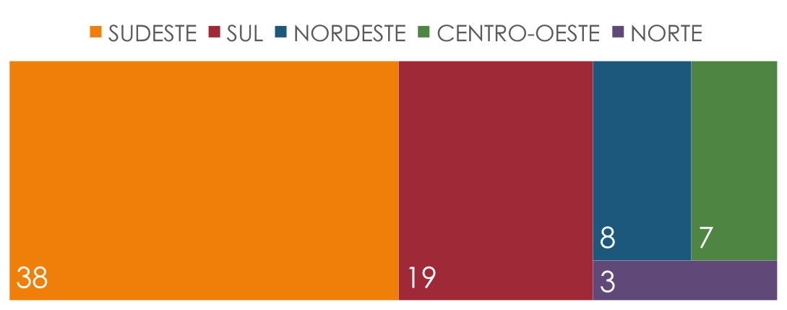
NÚMEROS POR REGIÃO E ESTADO
AGO 22
SÃO PAULO
PARANÁ SANTA CATARINA MINAS GERAIS RIO DE JANEIRO
RIO GRANDE DO SUL
BAHIA DISTRITO FEDERAL
CEARÁ ESPIRITO SANTO MATO GROSSO
PARÁ AMAZONAS 1
GOIÁS 1
RIO GRANDE DO NORTE 1
ACRE 0
ALAGOAS 0
AMAPÁ 0
MARANHÃO 0
MATO GROSSO DO SUL 0
PARAÍBA 0
PERNAMBUCO 0
PIAUÍ 0
RONDÔNIA 0
RORAIMA 0
SERGIPE 0
TOCANTINS 0
24
7
7
6
6
5
4
4
3
2
2
2

Slide 17
TIPO DE PROTOCOLOS POR LOCALIZAÇÃO
(pessoa física + pessoa jurídica)
AGO 22
RECLAMAÇÃO
27%
22%
INFORMAÇÃO
20%
20%
SOLICITAÇÃO
20%
24%
DENÚNCIA
30%
24%
SUGESTÃO
3% 7%
ELOGIO
0% 2%
DIVERSOS
0% 0%
40%
60%
CAPITAIS
INTERIOR

Slide 18
TIPOS DE PROTOCOLOS POR GÊNERO
(pessoa física)
AGO 22
RECLAMAÇÃO
23%
36%
INFORMAÇÃO
23%
9%
SOLICITAÇÃO
23%
36%
DENÚNCIA
20%
14%
SUGESTÃO
0% 0%
ELOGIO
10%
5%
DIVERSOS
0% 0%
58%
42%
HOMENS
MULHERES

Slide 19
PERFIL DA OUVIDORIA
no ano de 2022
equipe CAU/BR VANESSA OLIVEIRA NAYANE OLIVEIRA RENATA ALVES
ouvidor geral até 7/4/22
ROBERTO SIMON
ouvidora geral 2-26/5/22
SYLVIA FICHER
ouvidora geral desde 26/7/22
ANA LATERZA
ouvidor CAU/CE até 5/9/22
LEONARDO RIBEIRO
de 1/19 a 5/9/22 (encerramenvto das
atividades)
CAU/CE
8 ATENDIMENTOS
equipe CAU/SP BRUNO CORREIA IGOR CASAL
ouvidor desde 14/3/22
RICARDO SILOTTO
desde 2015 em atividade
CAU/SP
354 ATENDIMENTOS
equipe CAU/PR
LEANDRO REGUELIN
ouvidor desde 10/3/22
ROBERTO SIMON
CAU/PR
67 ATENDIMENTOS

